Slide 1


小T交易竞赛简单说明
01
CoachT-P-1801-01
作者：黄德华

Slide 2

CONTENT
交易竞赛-私人房间
交易竞赛-欢乐做多场

Slide 3
交易竞赛-私人房间

Slide 4
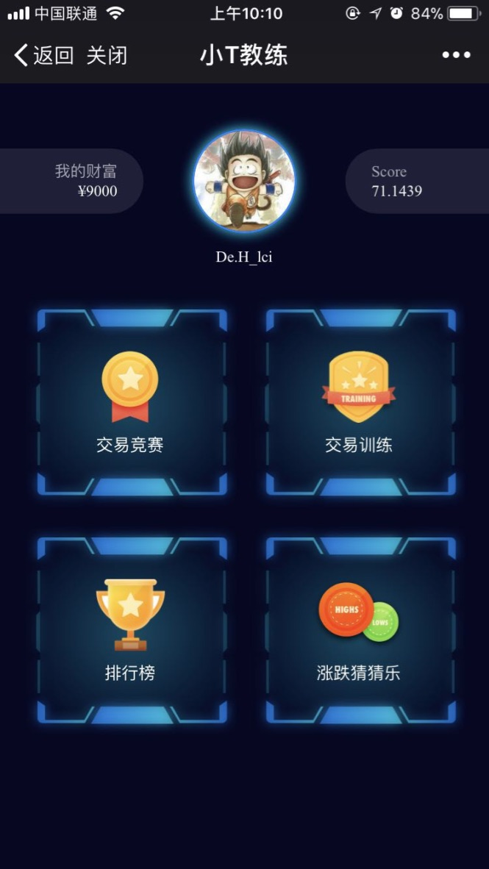
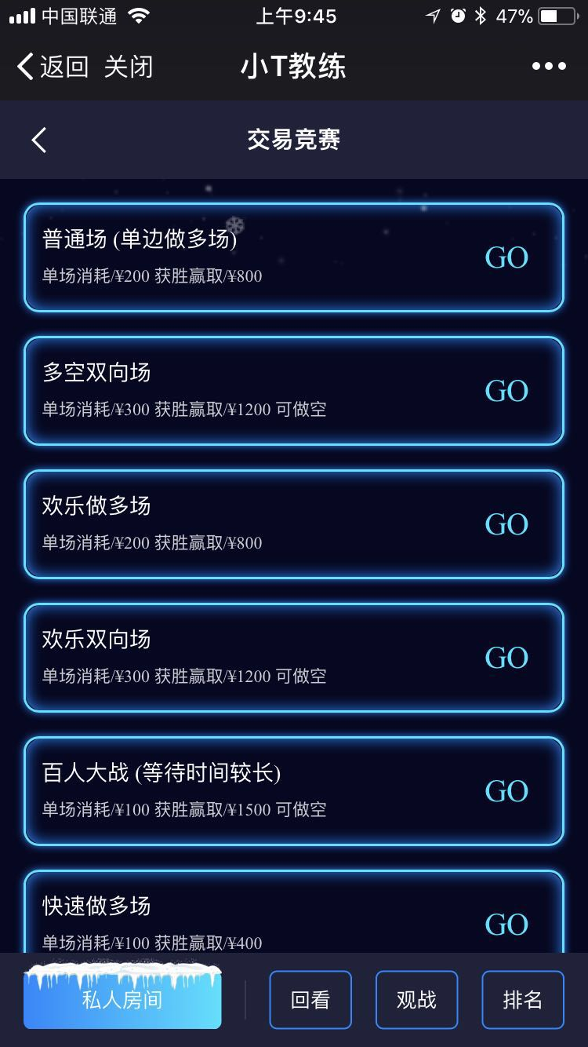
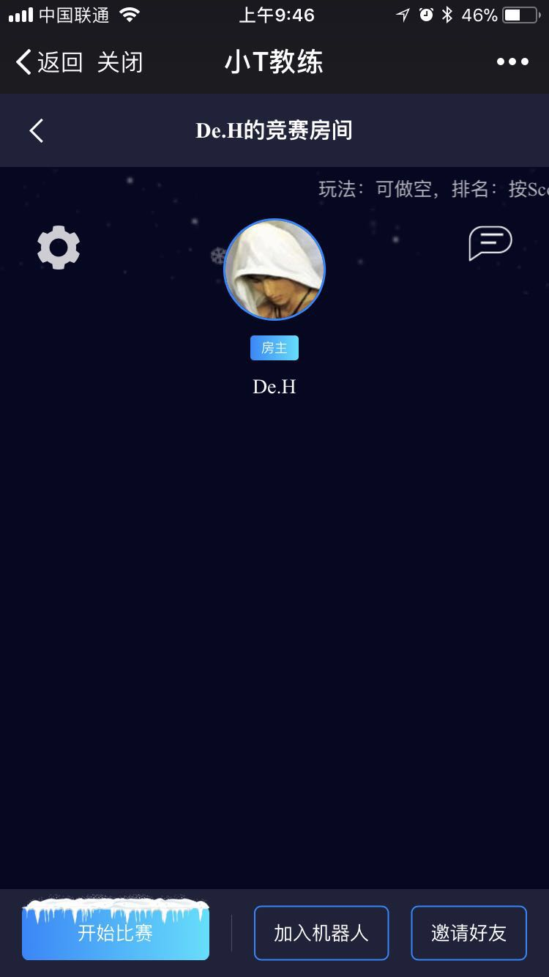
点击“交易竞赛”、选择底部的“私人房间”，进入房间页面

Slide 5
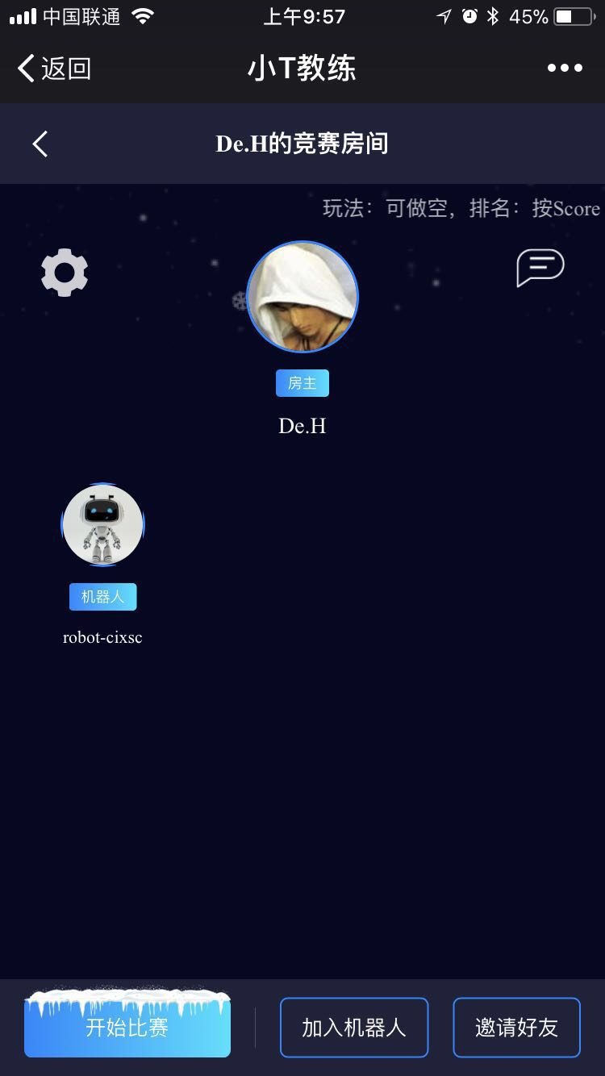
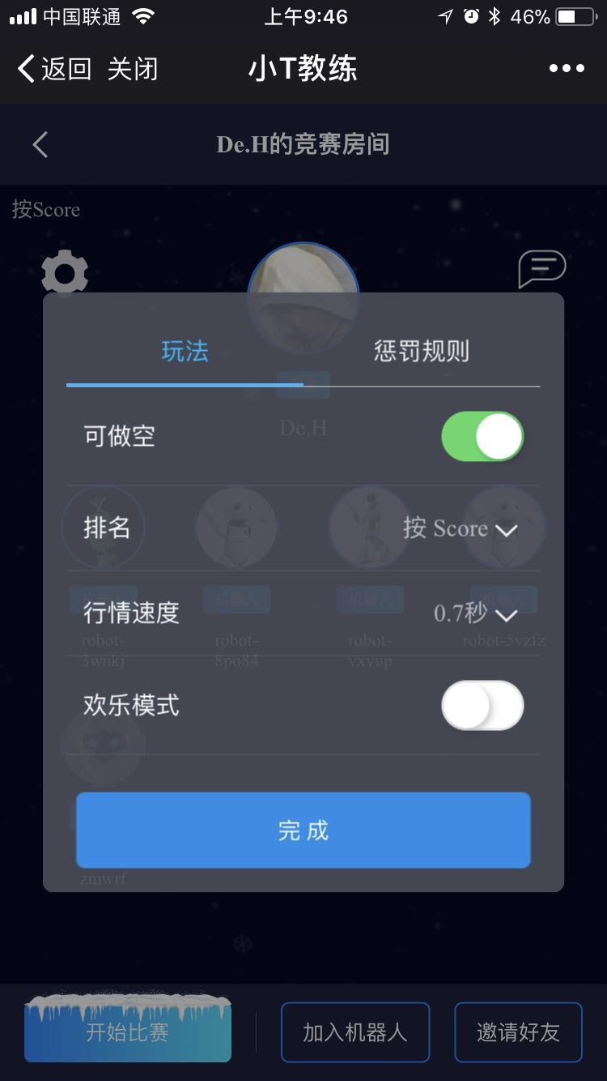
点击设置按钮，可设置规则：是否允许做空、排名的标准、欢乐模式（是否使用道具）、行情速度

Slide 6
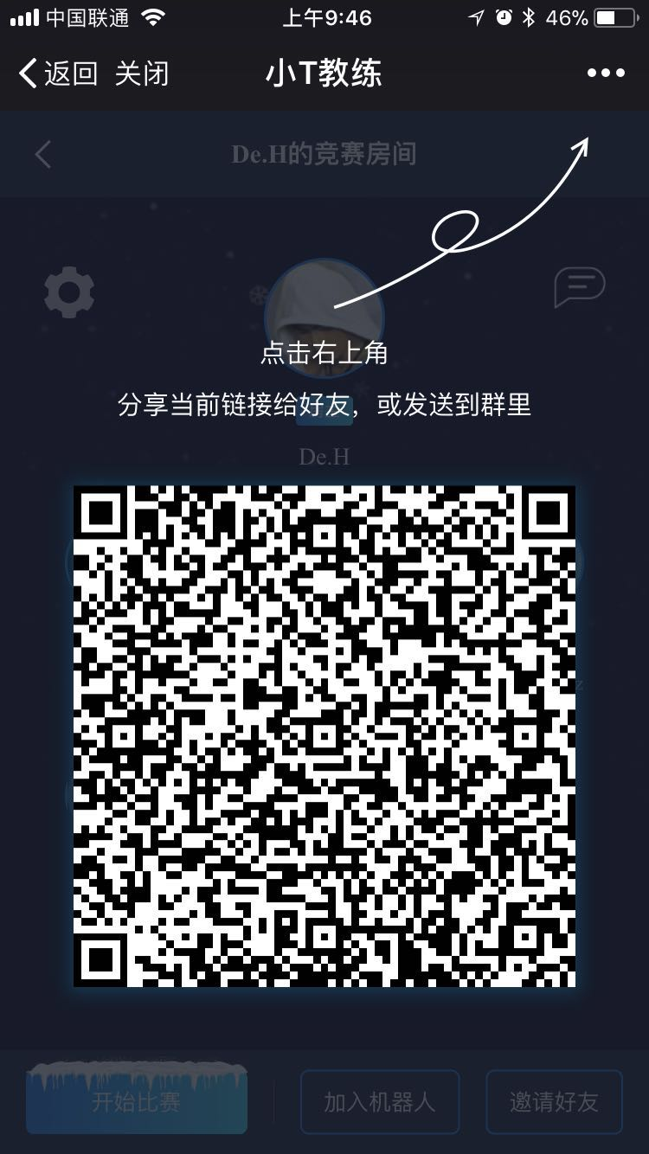
选择“邀请好友”或“加入机器人”，添加至少3名好友或机器人即可开始比赛

Slide 7
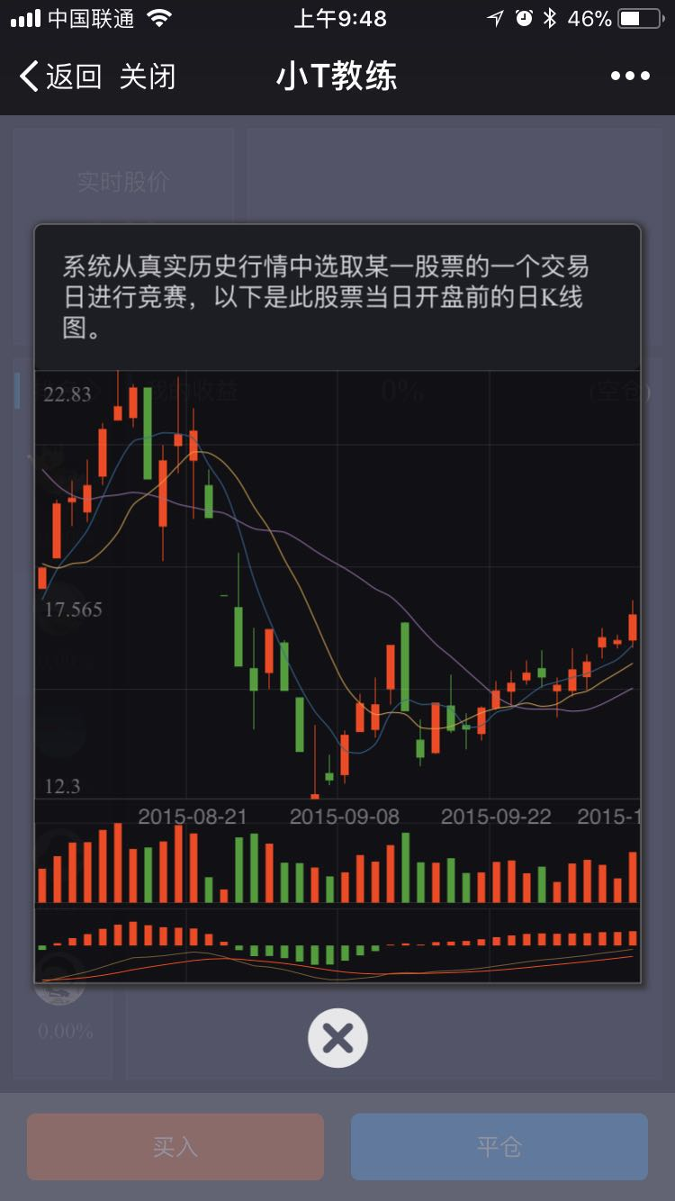
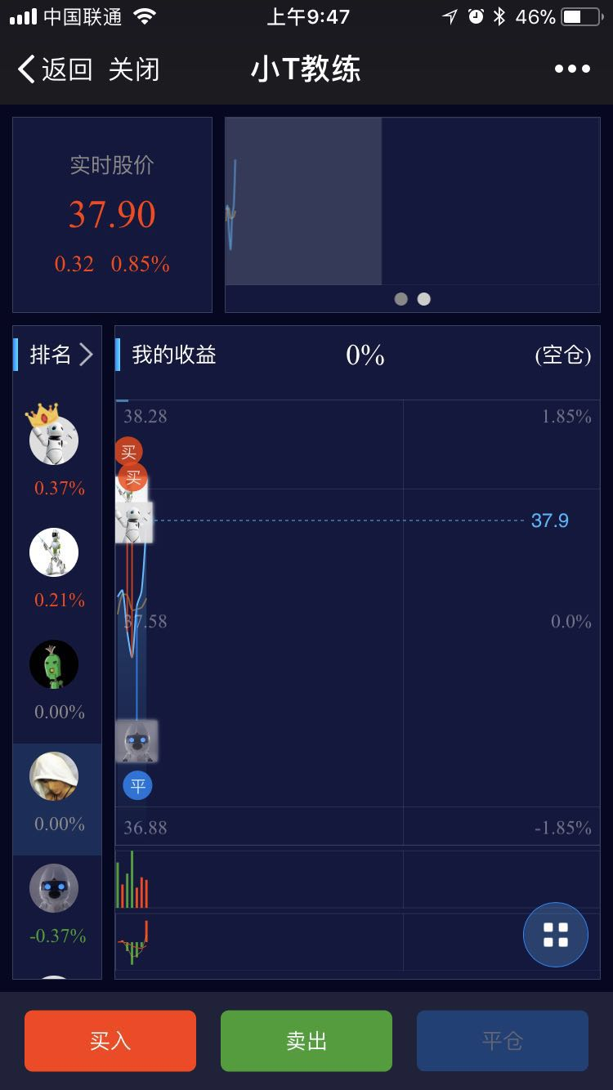
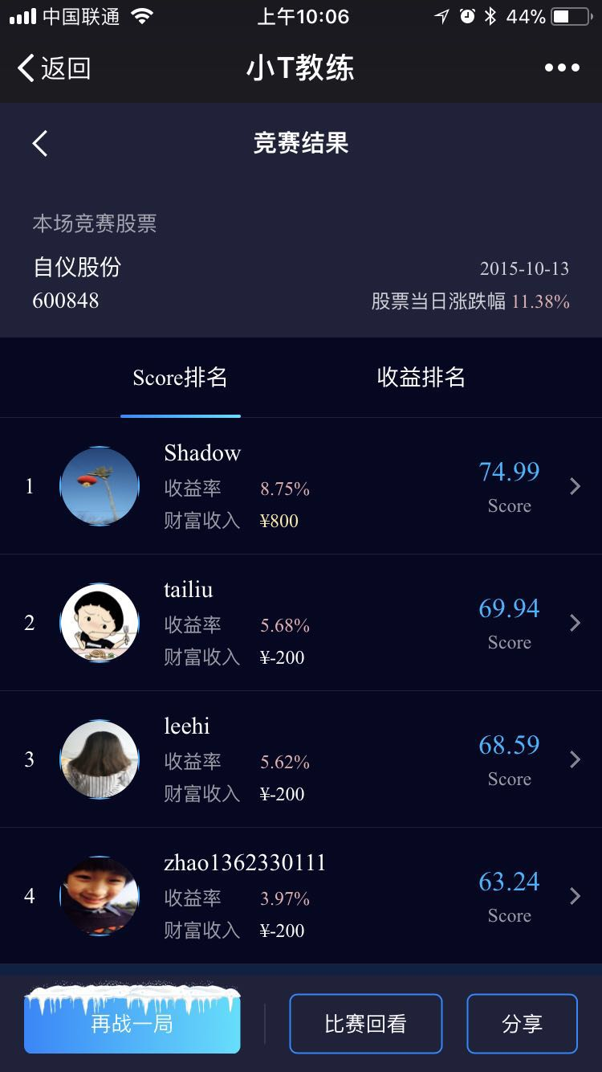
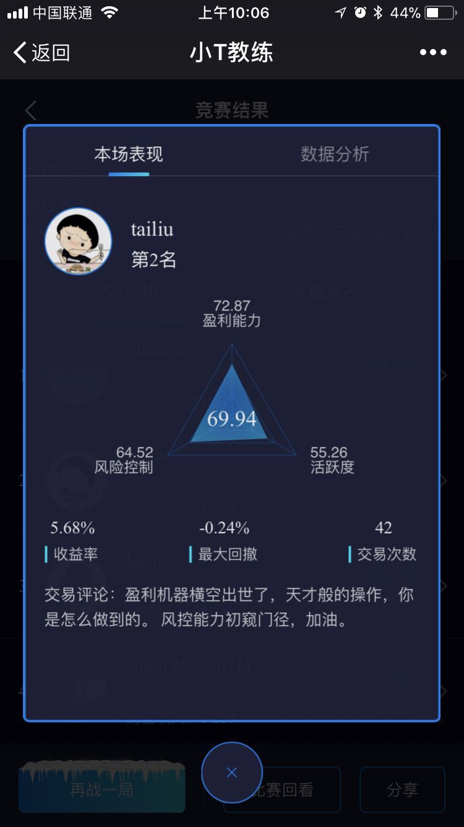
点击买入、卖出或平仓进行操作，比赛结束后展示排名，可查看每个人的详解点评

Slide 8
交易竞赛-欢乐做多场

Slide 9
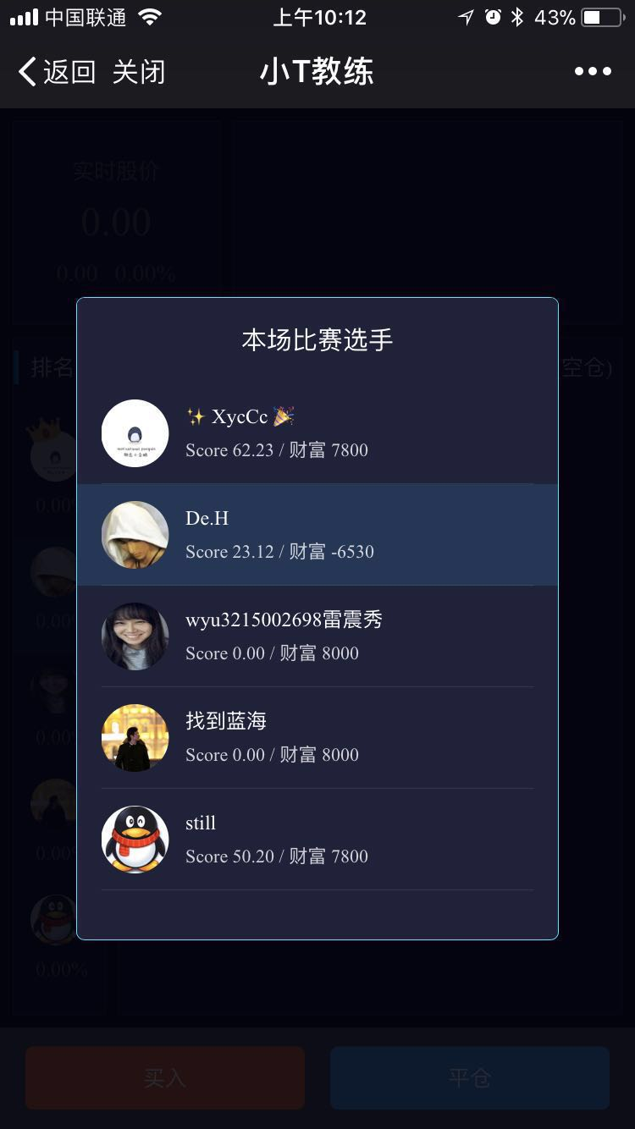
点击“交易竞赛”、选择欢乐做多场（可使用道具，只能做多），自动匹配对手

Slide 10
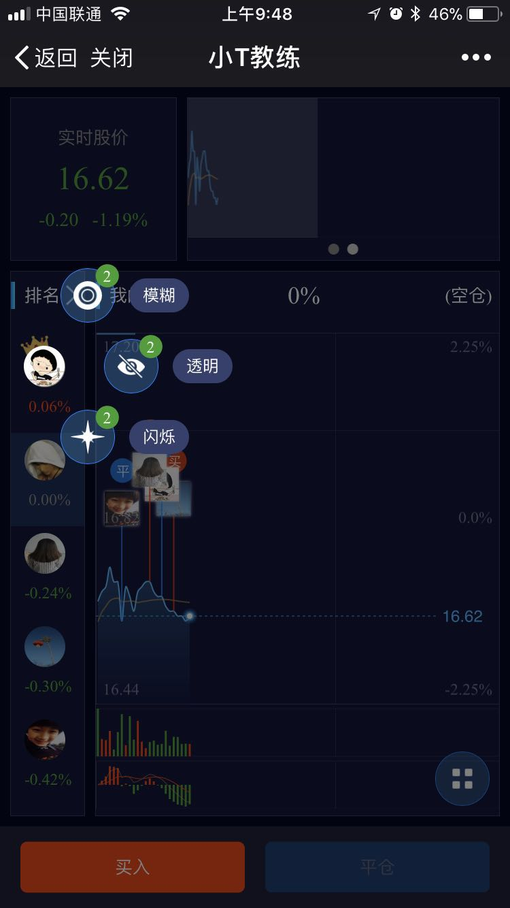
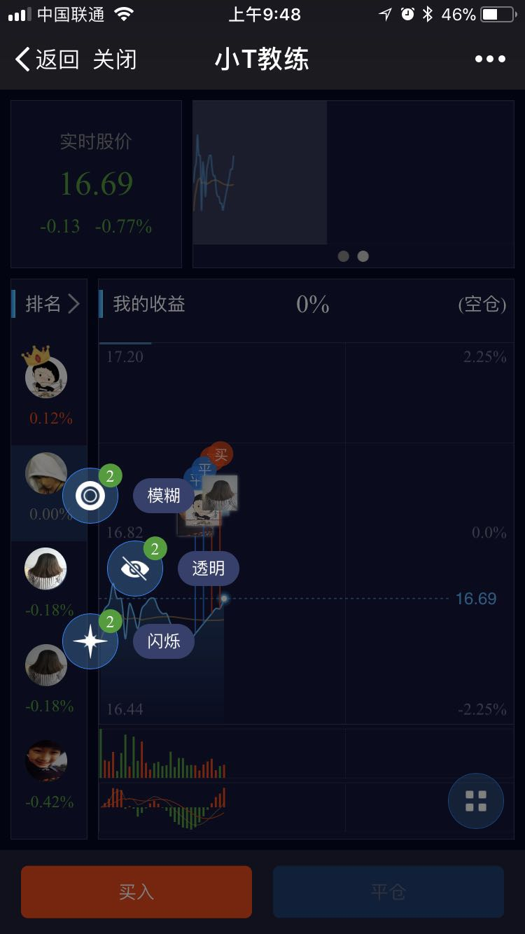
除原来的交易功能外，欢乐场可使用道具，点击左边除自己外的人物头像，即可选择道具投放

Slide 11
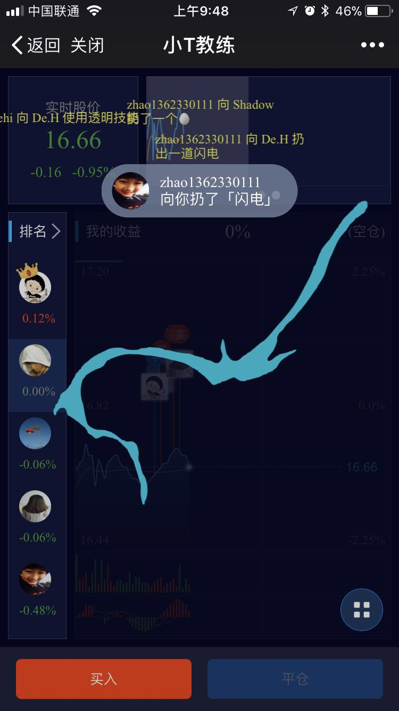
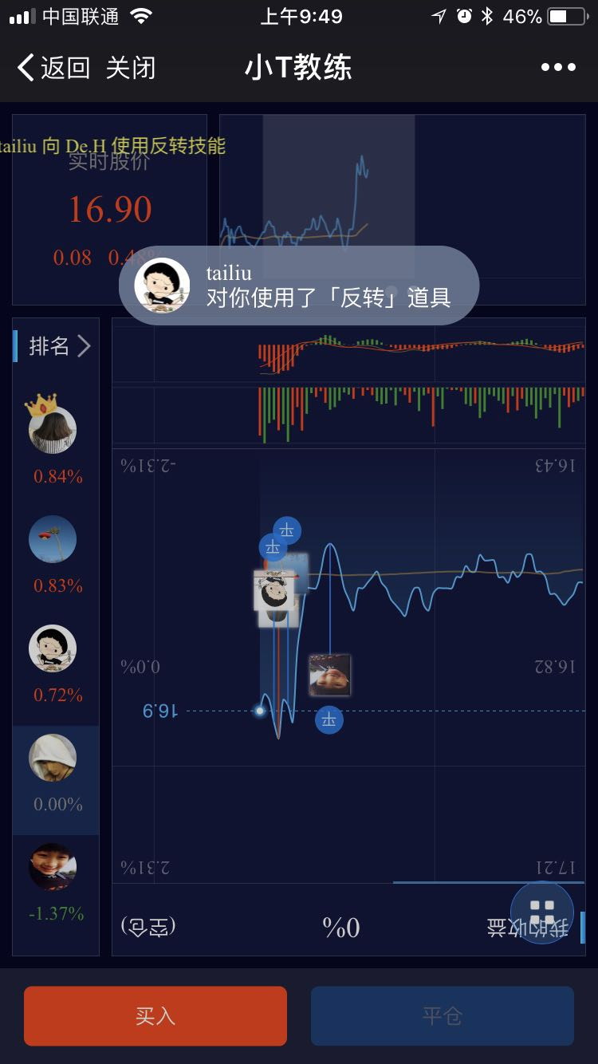
道具效果

Slide 12

谢谢观看
懂你AI你，比你更懂你

